Slide 1


PROGRAM STUDI TEKNIK INFORMATIKA
MATA KULIAH
REKAYASA PERANGKAT LUNAK
Rekayasa Perangkat Lunak Lanjut
Lanjutan: OOA (UML)
Disusun Oleh:
Tim RPLL

Slide 2
PROGRAM STUDI
TEKNIK INFORMATIKA
MATA KULIAH
REKAYSA PERANGKAT LUNAK
Class Diagrams: Overview
Class diagrams menggambarkan jenis objek dalam sistem dan berbagai macam
hubungan statis yang ada di antara mereka.
Ada dua jenis utama dari hubungan statis:
asosiasi
"Pelanggan dapat menyewa sejumlah video"
subtipe
"Mahasiswa adalah tipe orang“
Class diagrams juga menunjukkan atribut dan operasi dari kelas dan kendala
yang berlaku untuk cara objek yang terhubung.

Slide 3
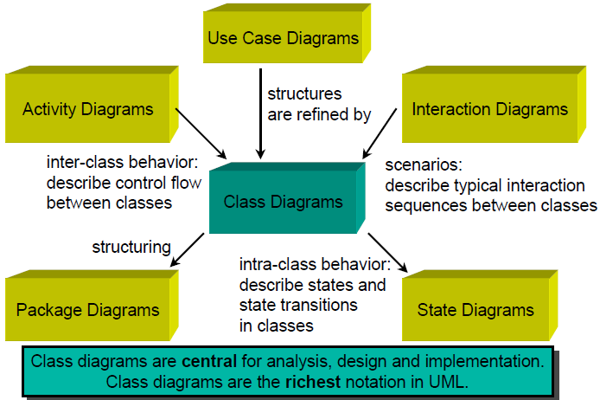
PROGRAM STUDI
TEKNIK INFORMATIKA
MATA KULIAH
REKAYSA PERANGKAT LUNAK
Role of Class Diagrams

Slide 4
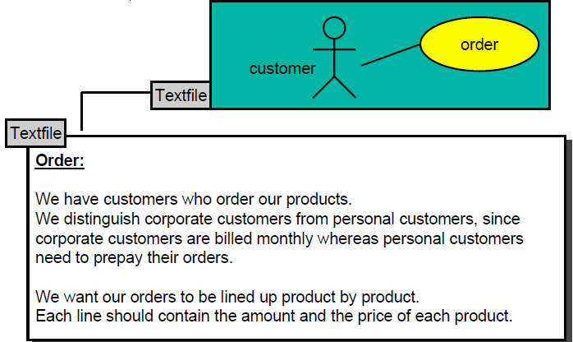
PROGRAM STUDI
TEKNIK INFORMATIKA
MATA KULIAH
REKAYSA PERANGKAT LUNAK
From Use Cases to Class Diagrams
Daftar persyaratan sebuah perusahaan meliputi deskripsi tekstual berikut kasus penggunaan "order":

Slide 5
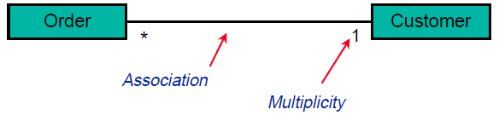
PROGRAM STUDI
TEKNIK INFORMATIKA
MATA KULIAH
REKAYSA PERANGKAT LUNAK
Example: Order - Associations
Order:
Kami memiliki pelanggan yang mungkin memesan beberapa produk.
Kami membedakan pelanggan korporat dari pelanggan pribadi, karena pelanggan korporat ditagih bulanan sedangkan pelanggan pribadi perlu prabayar pesanan mereka dengan kartu kredit.
Kami ingin pesanan kami harus berbaris produk dengan produk.
Setiap baris harus berisi jumlah dan harga masing-masing produk.

Slide 6
PROGRAM STUDI
TEKNIK INFORMATIKA
MATA KULIAH
REKAYSA PERANGKAT LUNAK
Example: Order - Generalization
Order:
Kami memiliki pelanggan yang mungkin memesan beberapa produk.
Kami membedakan pelanggan korporat dari pelanggan pribadi, karena pelanggan korporat ditagih bulanan sedangkan pelanggan pribadi perlu prabayar pesanan mereka dengan kartu kredit.
Kami ingin pesanan kami harus berbaris produk dengan produk.
Setiap baris harus berisi jumlah dan harga masing-masing produk.

Slide 7
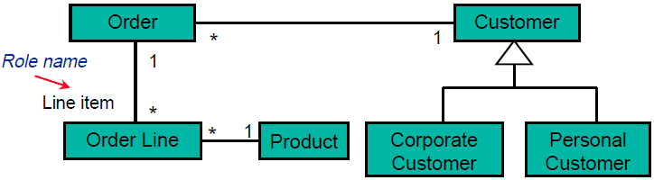
PROGRAM STUDI
TEKNIK INFORMATIKA
MATA KULIAH
REKAYSA PERANGKAT LUNAK
Example: Order - More Associations
Order:
Kami memiliki pelanggan yang mungkin memesan beberapa produk.
Kami membedakan pelanggan korporat dari pelanggan pribadi, karena pelanggan korporat ditagih bulanan sedangkan pelanggan pribadi perlu prabayar pesanan mereka dengan kartu kredit.
Kami ingin pesanan kami harus berbaris produk dengan produk.
Setiap baris harus berisi jumlah dan harga masing-masing produk
September 2008
IF3037

Slide 8
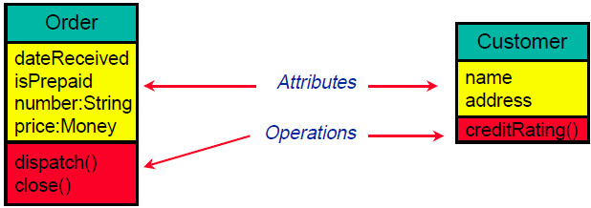
PROGRAM STUDI
TEKNIK INFORMATIKA
MATA KULIAH
REKAYSA PERANGKAT LUNAK
Example: Order- Attributes & Operations
Order:
Kami memiliki pelanggan yang mungkin memesan beberapa produk.
Kami membedakan pelanggan korporat dari pelanggan pribadi, karena pelanggan korporat ditagih bulanan sedangkan pelanggan pribadi perlu prabayar pesanan mereka dengan kartu kredit.
Kami ingin pesanan kami harus berbaris produk dengan produk.
Setiap baris harus berisi jumlah dan harga masing-masing produk
September 2008
IF3037

Slide 9
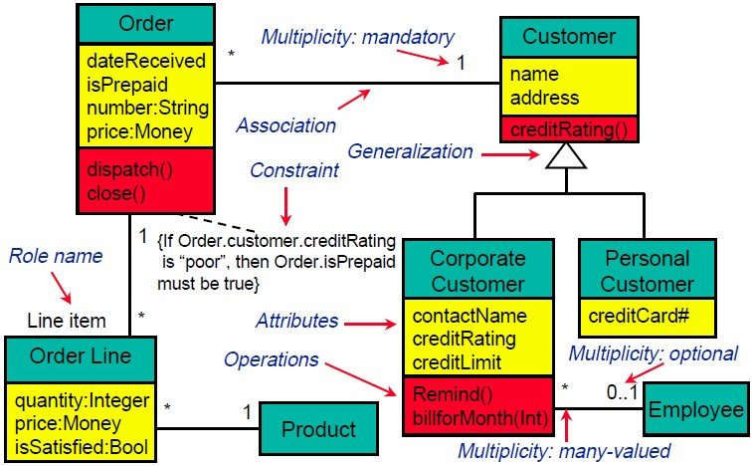
PROGRAM STUDI
TEKNIK INFORMATIKA
MATA KULIAH
REKAYSA PERANGKAT LUNAK
Example: Order - Full Class Diagram

Slide 10
PROGRAM STUDI
TEKNIK INFORMATIKA
MATA KULIAH
REKAYSA PERANGKAT LUNAK
Perspectives
Ada tiga perspektif (pandangan) yang dapat digunakan dalam menggambar Class Diagram:
Konseptual
merupakan konsep yang berkaitan dengan kelas
memberikan kemerdekaan bahasa
Spesifikasi
merupakan perangkat lunak antarmuka
menyembunyikan implementasi
Implementasi
menunjukkan kelas nyata digunakan dalam bahasa pemrograman
peta langsung ke implementasi

Slide 11
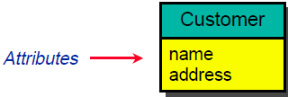

PROGRAM STUDI
TEKNIK INFORMATIKA
MATA KULIAH
REKAYSA PERANGKAT LUNAK
Attributes
Atribut dapat ditentukan pada berbagai tingkat detail:
Pada tingkat konseptual nama atribut pelanggan menunjukkan bahwa pelanggan memiliki nama.
Pada tingkat spesifikasi, atribut ini menunjukkan bahwa objek pelanggan dapat memberitahu nama dan Anda dapat mengatur nama.
Pada tingkat implementasi, pelanggan memiliki variabel contoh untuk namanya.
Berikut contoh sintaknya:

Slide 12


PROGRAM STUDI
TEKNIK INFORMATIKA
MATA KULIAH
REKAYSA PERANGKAT LUNAK
Operations
Operasi adalah proses yang dilakukan oleh class
Mereka sesuai dengan metode kelas dalam bahasa OO.
Pada spesifikasi tingkat operasi sesuai dengan metode umum di kelas.
Biasanya Anda tidak menunjukkan metode-metode yang hanya mengatur
atau mendapatkan nilai atribut.
Pada tampilan implementasi biasanya metode akan ditampilkan.
Berikut contoh sintaknya:

Slide 13
PROGRAM STUDI
TEKNIK INFORMATIKA
MATA KULIAH
REKAYSA PERANGKAT LUNAK
Tutorial Enterprise Architect

Slide 14
PROGRAM STUDI
TEKNIK INFORMATIKA
MATA KULIAH
REKAYSA PERANGKAT LUNAK
Activity Diagrams
Subject/Topic/Focus:
Events and workflow behavior
Summary:
Activities, Decisions
Concurrency & Synchronization
Swimlanes
Literature:
Fowler

Slide 15
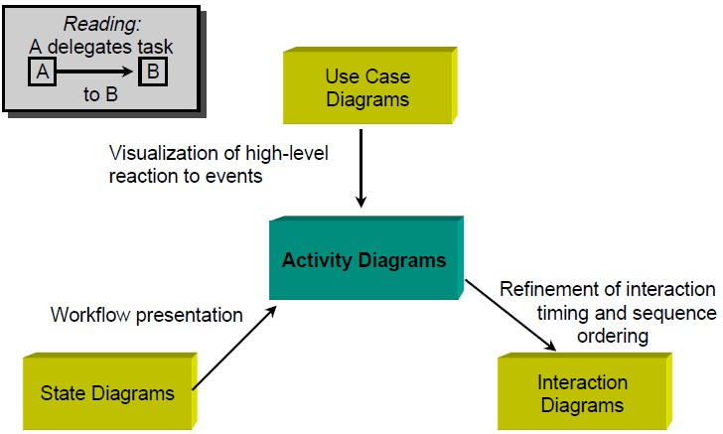
PROGRAM STUDI
TEKNIK INFORMATIKA
MATA KULIAH
REKAYSA PERANGKAT LUNAK
Peran Activity Diagrams dalam UML

Slide 16
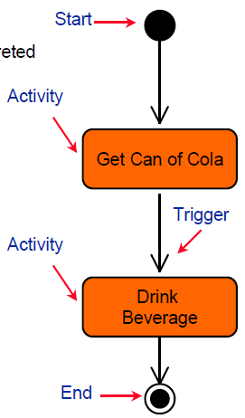
PROGRAM STUDI
TEKNIK INFORMATIKA
MATA KULIAH
REKAYSA PERANGKAT LUNAK
Activity Diagrams
Simbol inti adalah kotak aktivitas.
Tergantung pada perspektif, kegiatan tersebut
ditafsirkan berbeda.
Pandangan Konseptual:
Sebuah kegiatan beberapa tugas yang perlu dilakukan baik oleh manusia atau komputer.
Pandangan Spesifikasi:
Sebuah kegiatan adalah Method di Class.
Hubungan antara kegiatan adalah trigger
(pemicu).

Slide 17
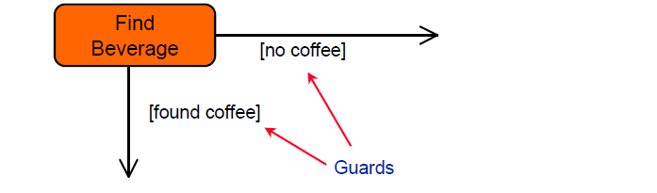
PROGRAM STUDI
TEKNIK INFORMATIKA
MATA KULIAH
REKAYSA PERANGKAT LUNAK
Guards
Just like in state diagrams, guards determine which trigger is used.
Pada satu titik dalam waktu, hanya satu trigger yang dapat terjadi.
Oleh karena itu guards dasarnya harus eksklusif!

Slide 18
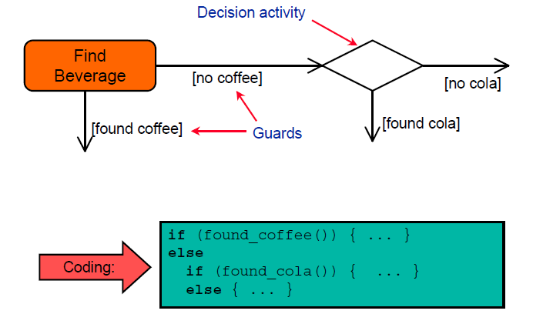
PROGRAM STUDI
TEKNIK INFORMATIKA
MATA KULIAH
REKAYSA PERANGKAT LUNAK
Decision Activity
Untuk menggambarkan keputusan bersarang, UML activity diagrams menawarkan the
decision-diamond activity symbol.

Slide 19
PROGRAM STUDI
TEKNIK INFORMATIKA
MATA KULIAH
REKAYSA PERANGKAT LUNAK
Swimlanes
Activity diagrams memberitahu Anda apa yang terjadi, tetapi tidak memberitahu
siapa yang melakukan apa. .
Dari perspektif pelaksanaan, ini berarti, bahwa diagram tidak menyampaikan kelas yang bertanggung jawab untuk kegiatan.
Dari sudut pandang domain, ini berarti bahwa diagram tidak menunjukkan mana orang atau departemen yang bertanggung
jawab untuk kegiatan.
Swimlanes adalah cara sekitar ini.
Swimlanes ditandai dengan garis putus-putus vertikal yang
memisahkan diagram menjadi zona.
Setiap zona mewakili kelas tertentu, orang atau departemen, dll

Slide 20
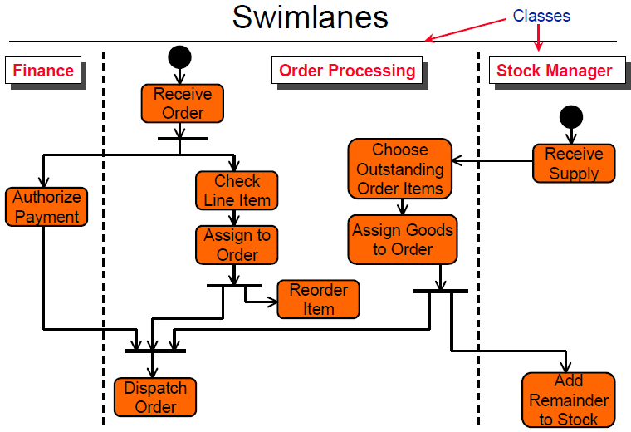
PROGRAM STUDI
TEKNIK INFORMATIKA
MATA KULIAH
REKAYSA PERANGKAT LUNAK
Contoh: Activity Diagram

Slide 21
PROGRAM STUDI
TEKNIK INFORMATIKA
MATA KULIAH
REKAYSA PERANGKAT LUNAK
Tugas SKPL Part 1
Setelah setiap kelompok menentukan topik Softwarenya
Lanjutkan dengan membuat SKPL Part 1 sampai dengan poin 3.3.4 Deskripsi Use
Case (Lihat daftar isi)
Setiap Kelompok harap printout SKPL Part 1 tanpa Jilid, dan di bawa pada
pertemuan selanjutnya untuk dikumpulkan dan dikoreksi

Slide 22

THANKS
ANY QUESTIONS?

